Slide 1
МУНИЦИПАЛЬНОЕ АВТОНОМНОЕ ДОШКОЛЬНОЕ ОБРАЗОВАТЕЛЬНОЕ УЧРЕЖДЕНИЕ
«ДЕТСКИЙ САД № 100 г. ЧЕЛЯБИНСКА»
454021, Челябинская область, г. Челябинск, ул. Аношкина, 8а, тел./(факс) 7-240-640; 7-240-642; mail@ds100-74.ru
Двигательно-игровая образовательная среда
дошкольного образовательного учреждения,
сконструированная с учетом
нейропсихологических особенностей детей
дошкольного возраста.

Slide 2
ЭТАПЫ РЕАЛИЗАЦИИ ПРОГРАММЫ
1
Подготовительный (январь-февраль 2022)
2
Практико-ориентированный (март 2022 - октябрь 2023)
3
Аналитико-обобщающий (ноябрь-декабрь 2023)

Slide 3
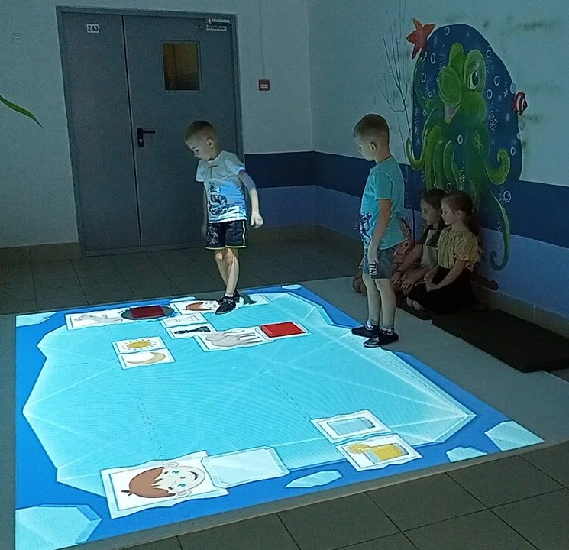
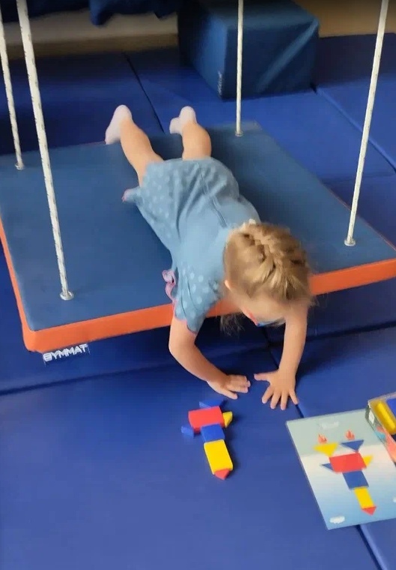

Slide 4
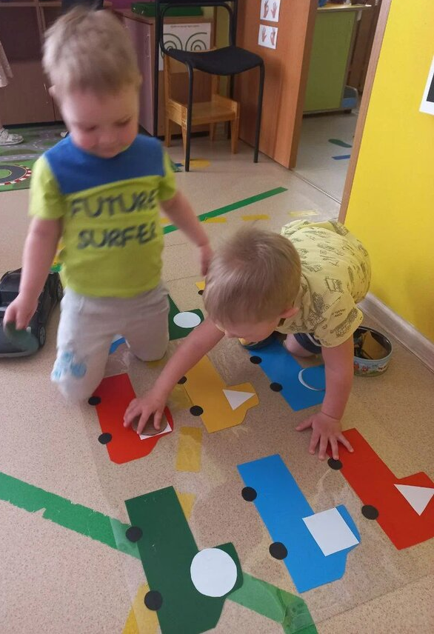
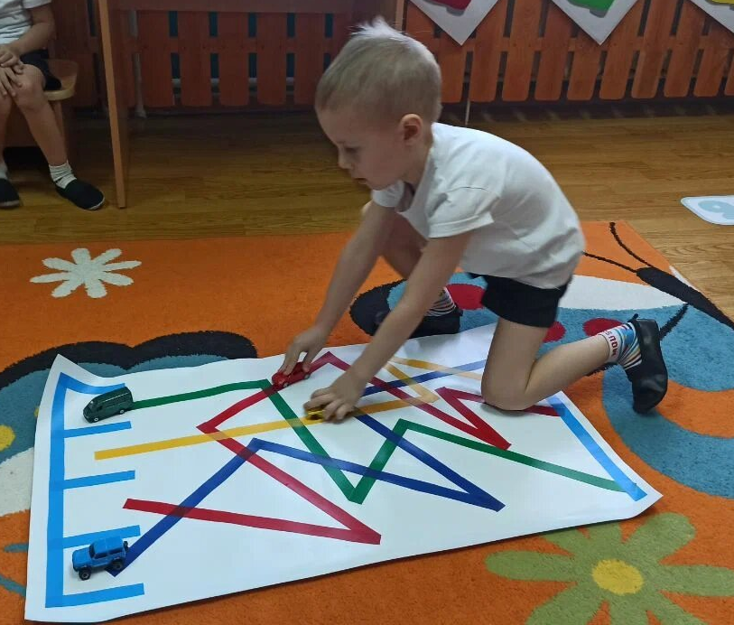

Slide 5
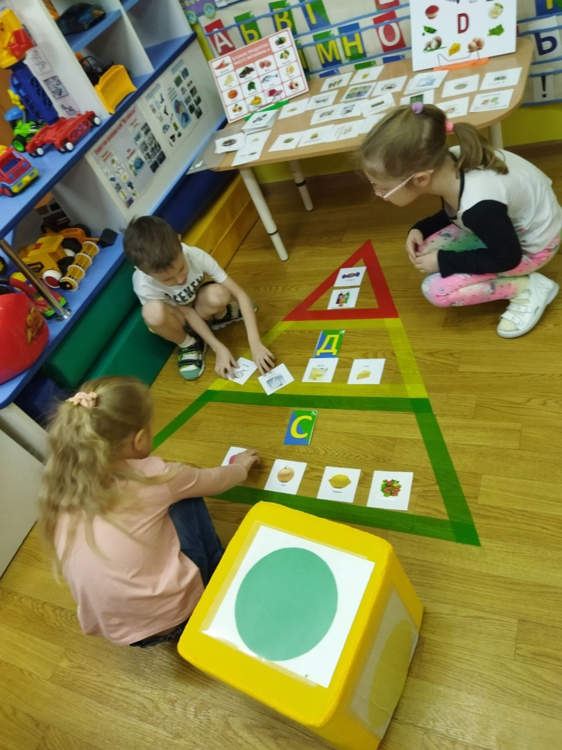

Slide 6
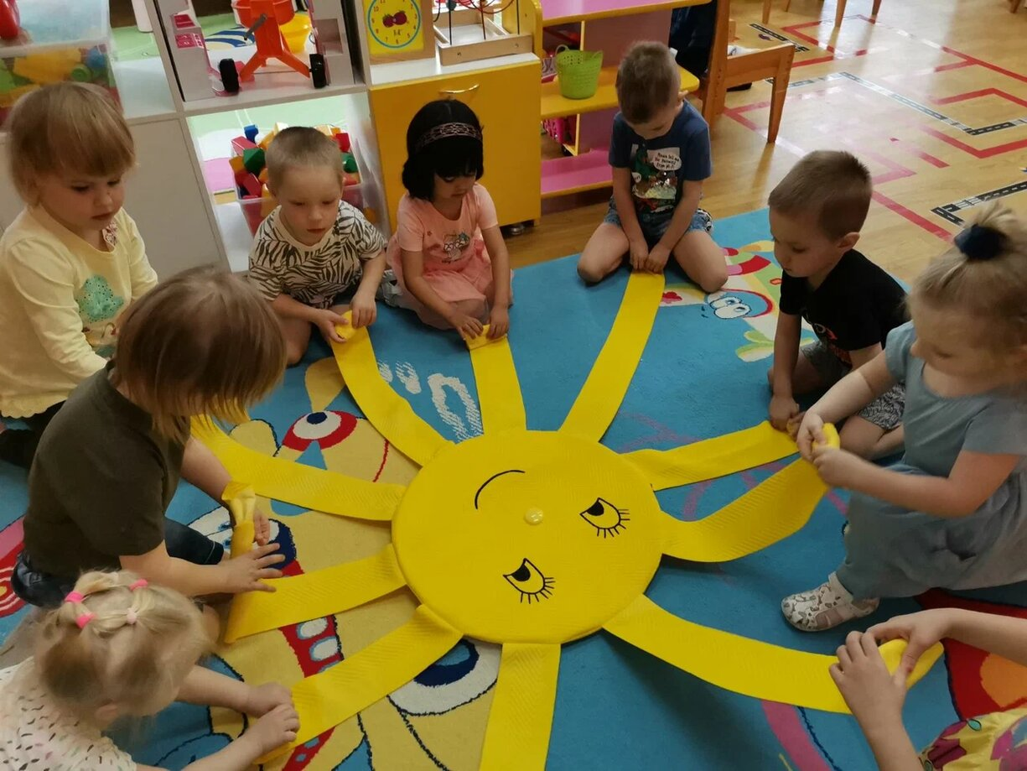
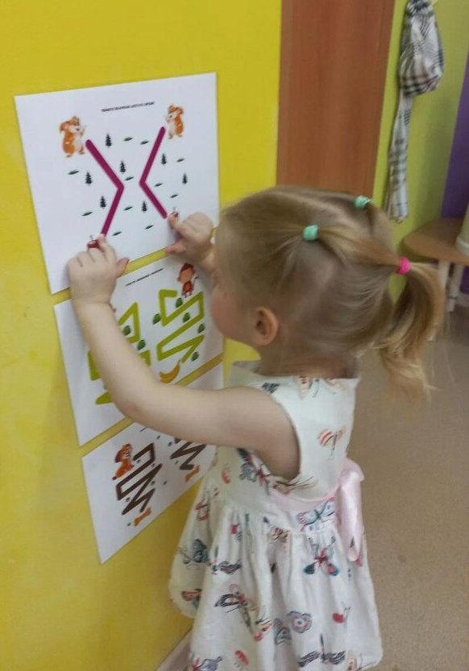
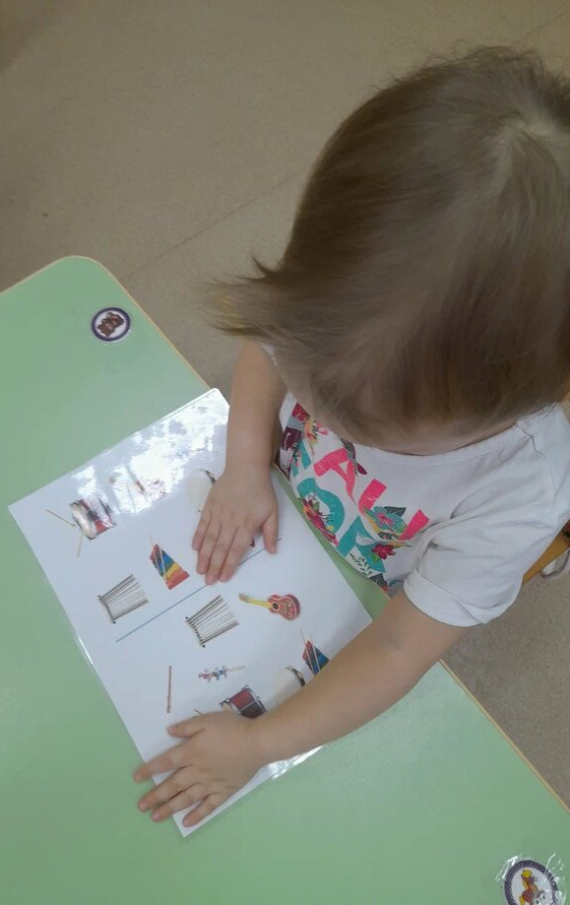

Slide 7
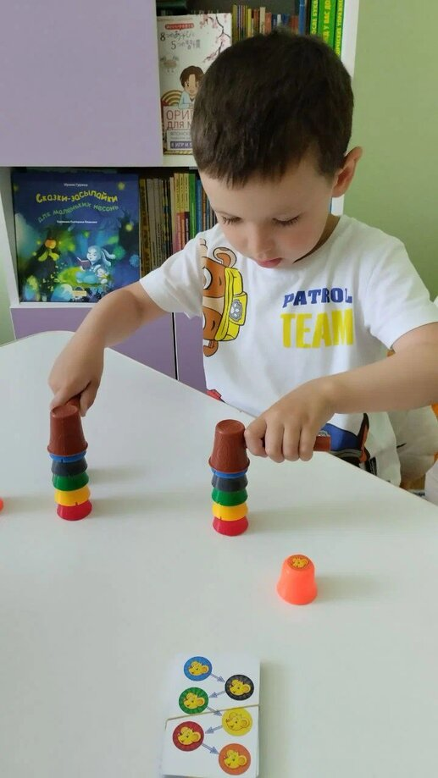
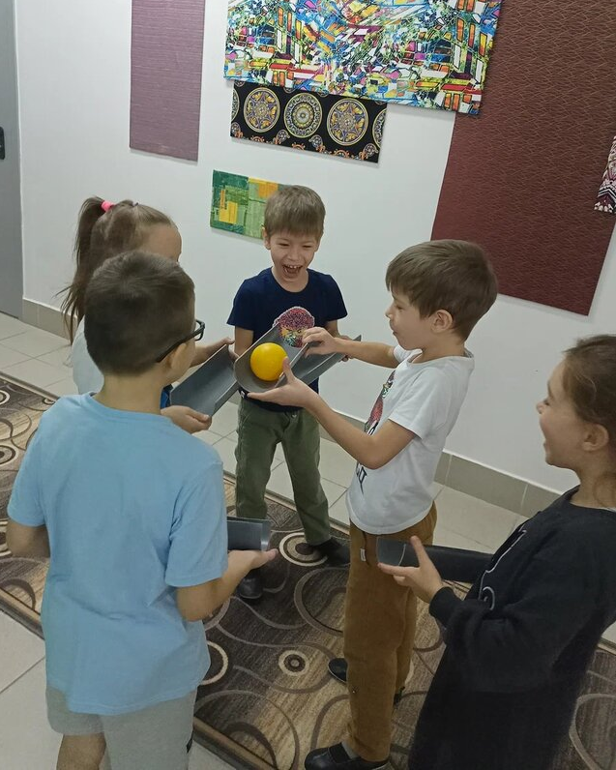
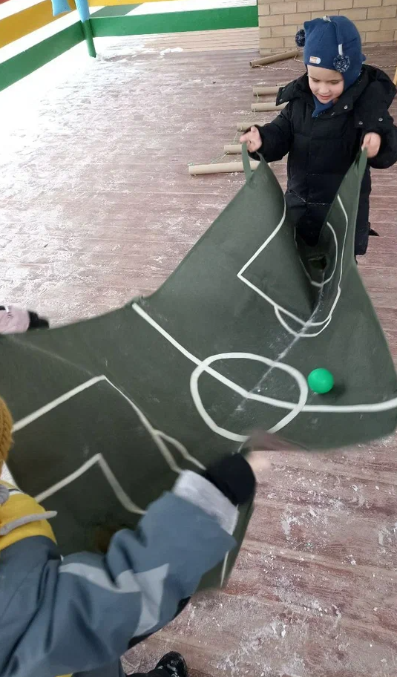
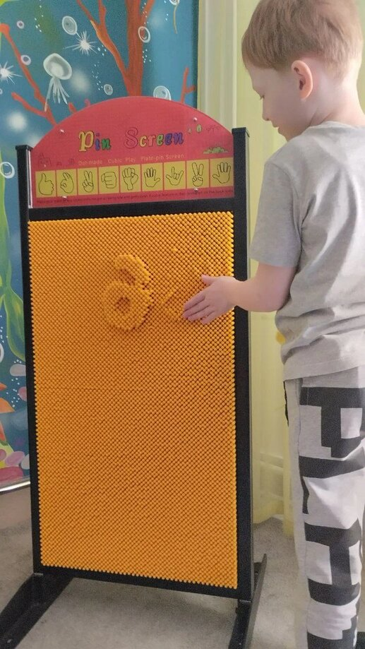

Slide 8
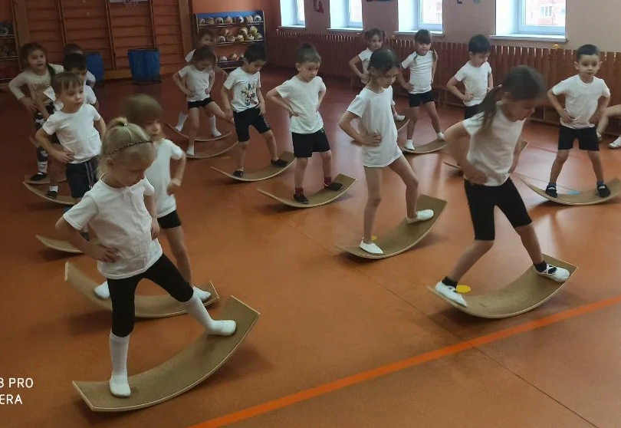
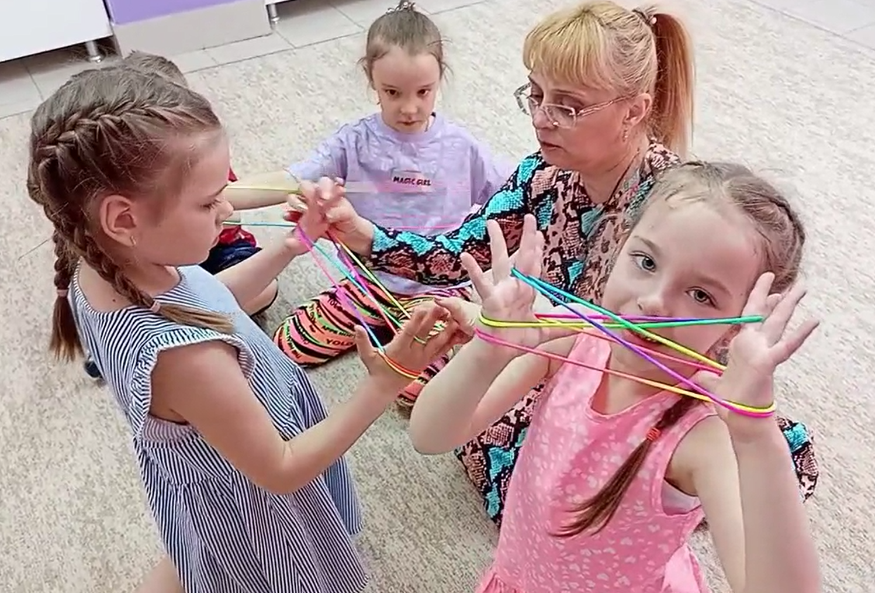
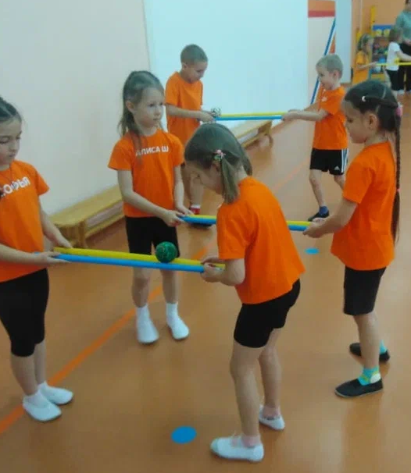

Slide 10
Сводные результаты нейропсихологического
мониторинга май 2023
Сводные результаты нейропсихологического
мониторинга декабрь 2023

Slide 11
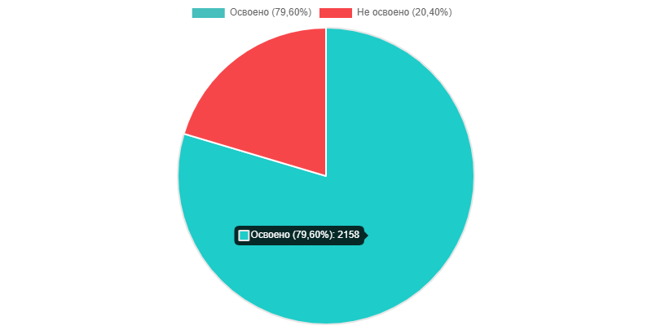
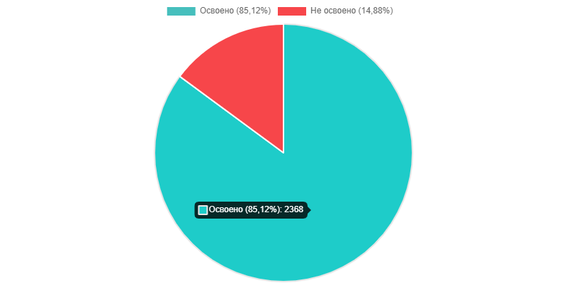
2021-2022 учебный год
2022-2023 учебный год

Slide 12
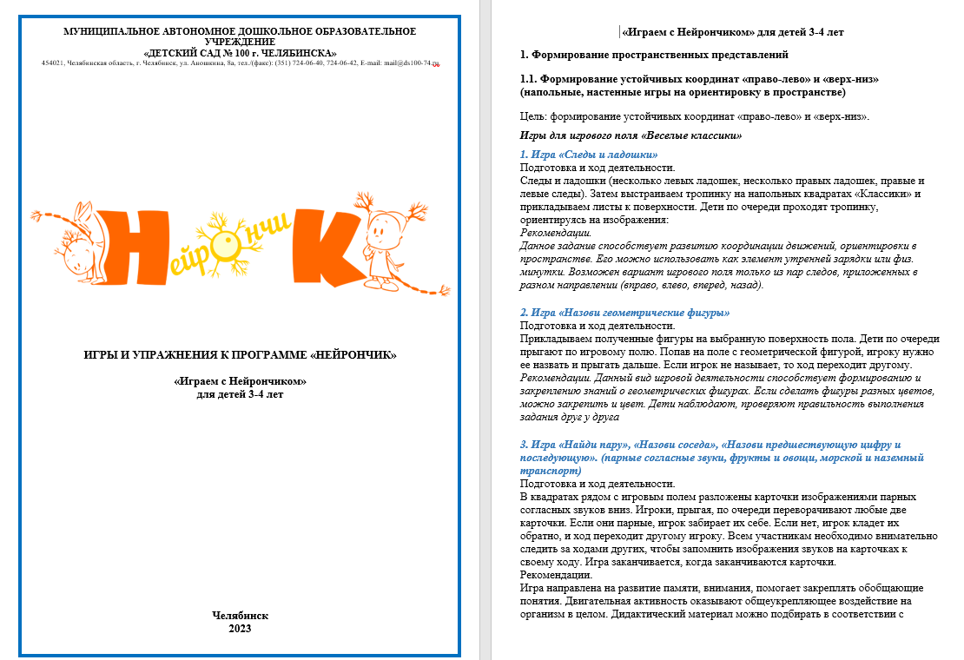

Slide 13
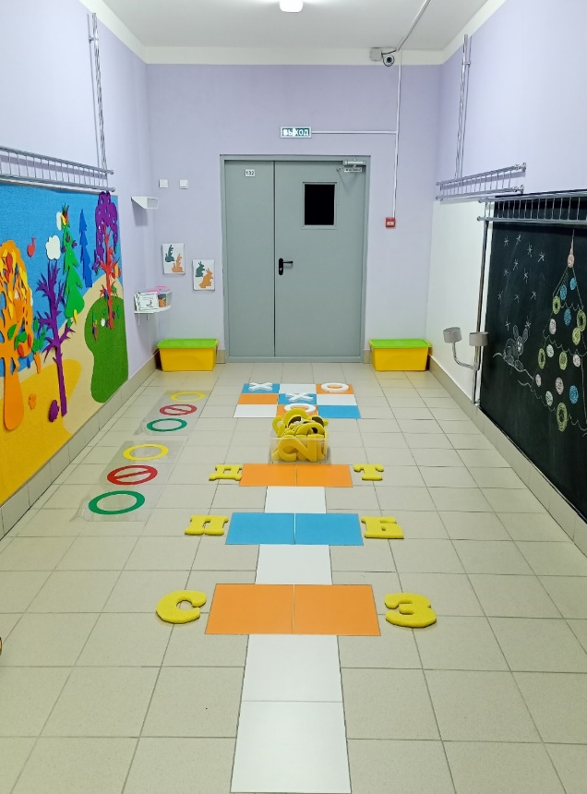
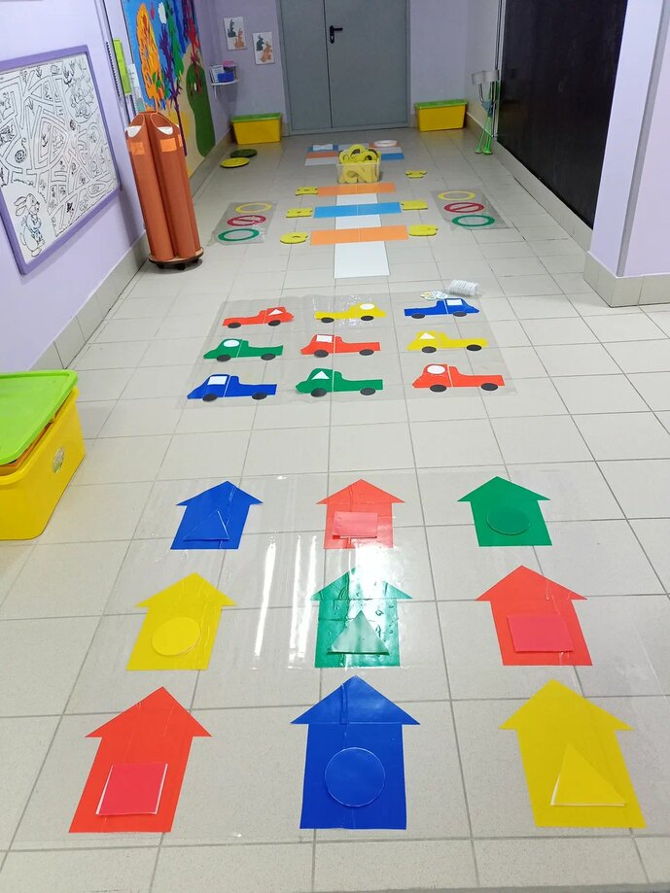
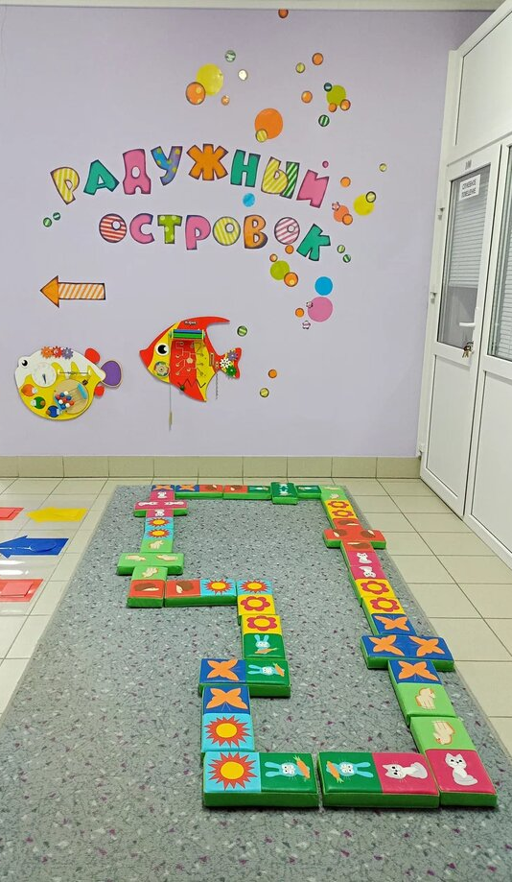
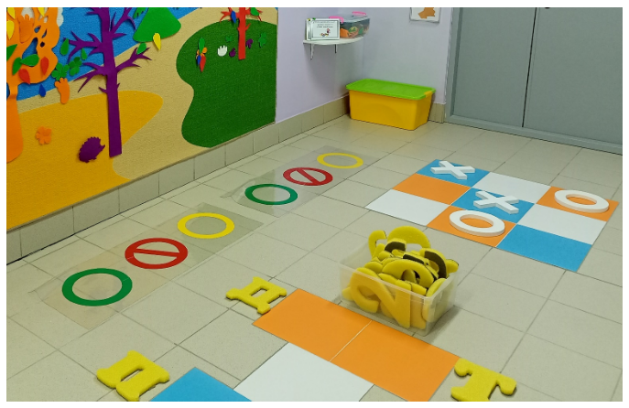

Slide 14
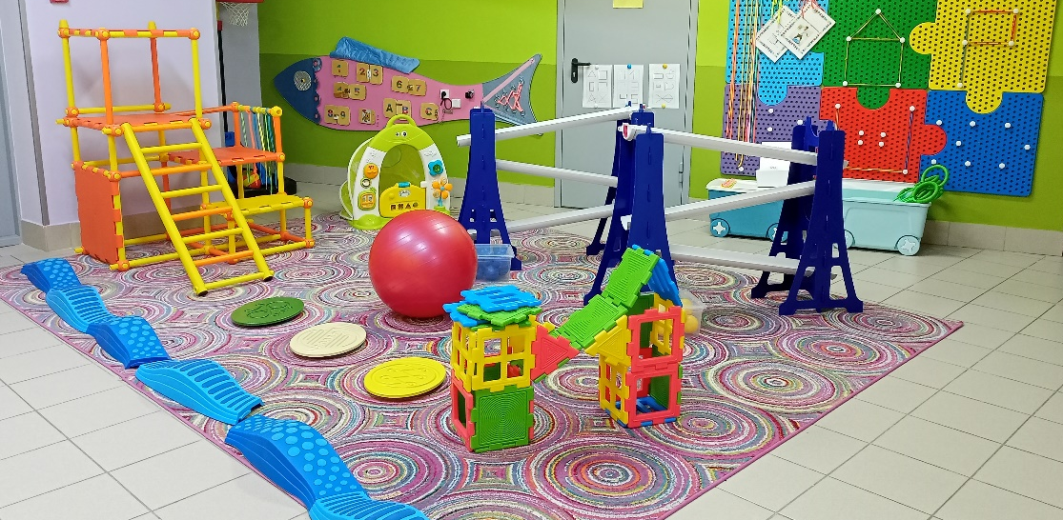
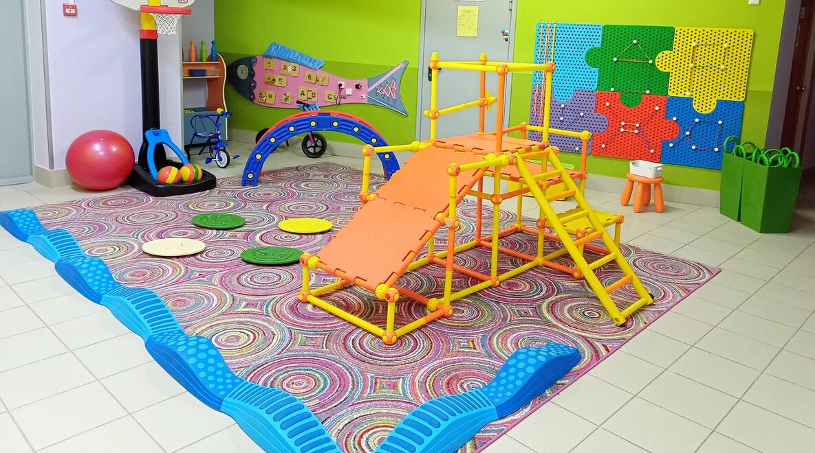

Slide 16
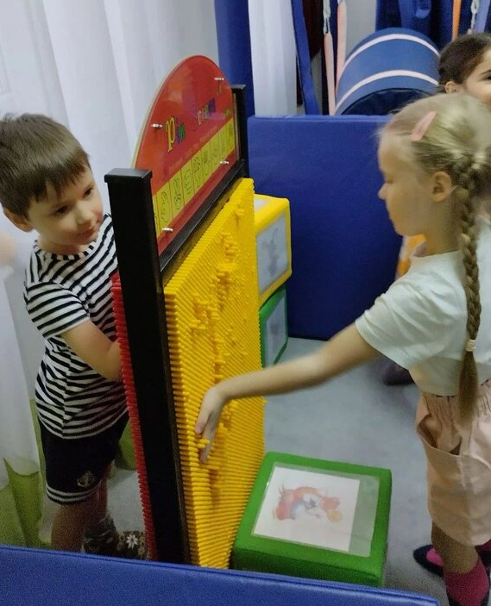
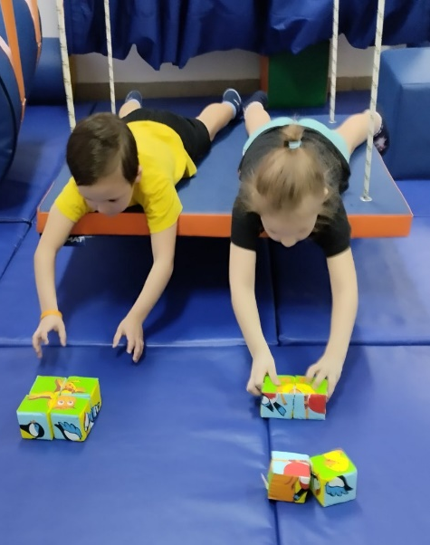
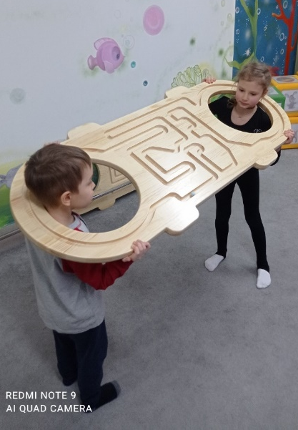
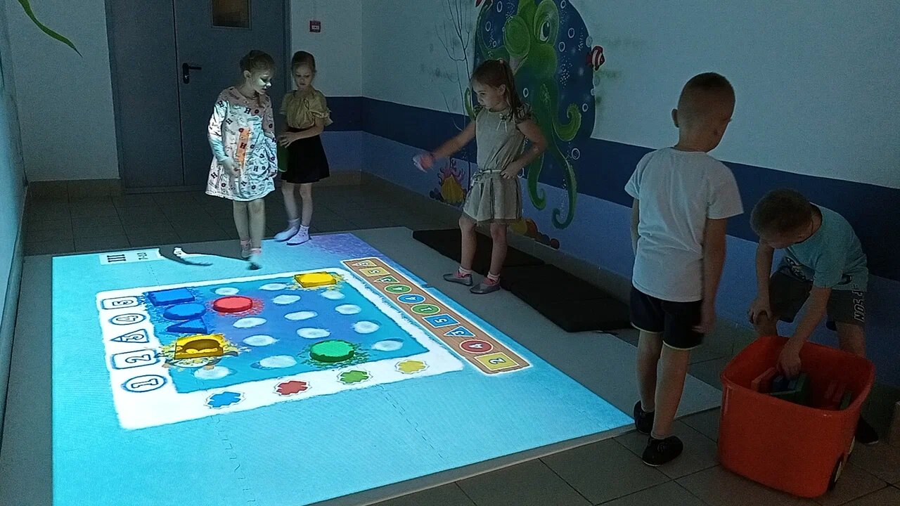

Slide 17
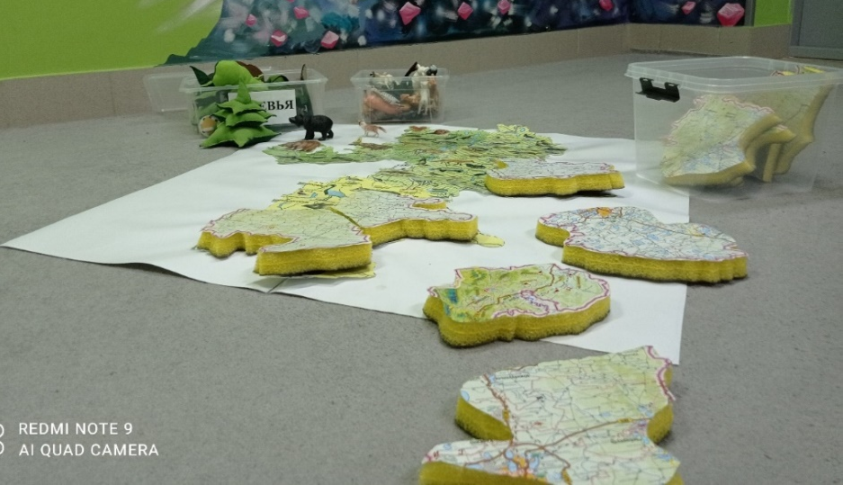
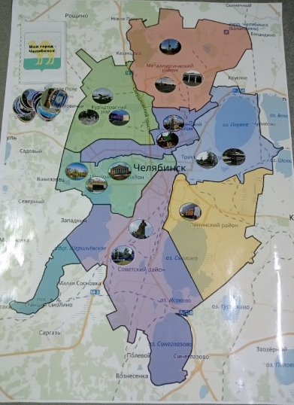
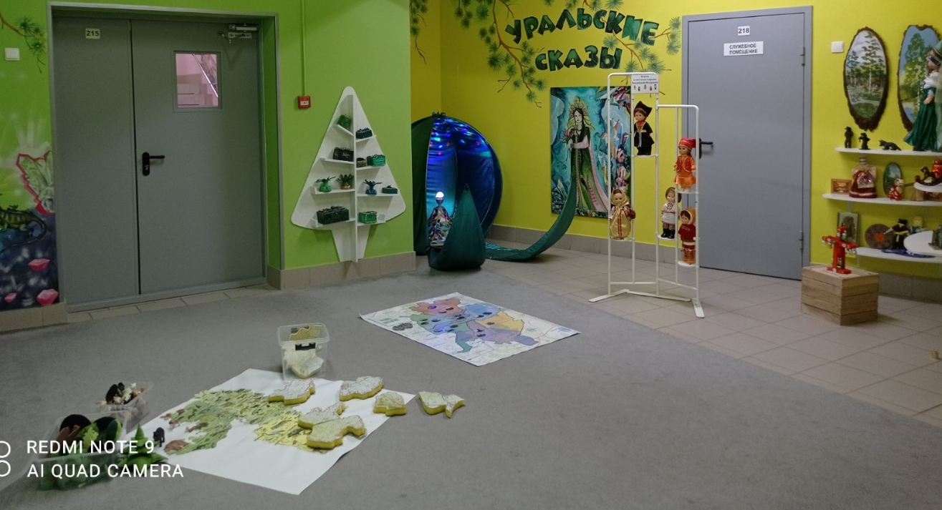

Slide 18
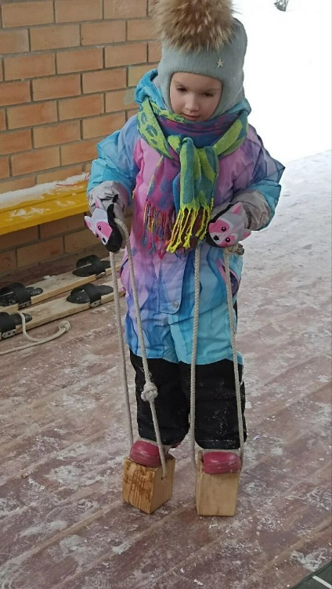
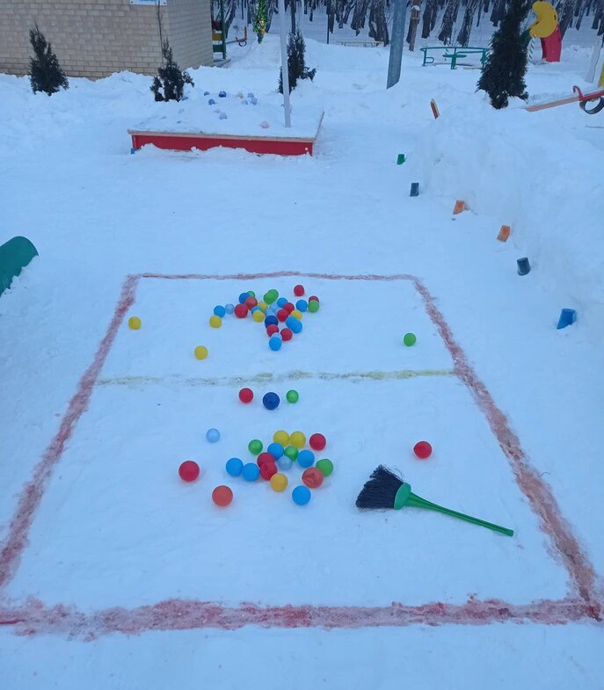
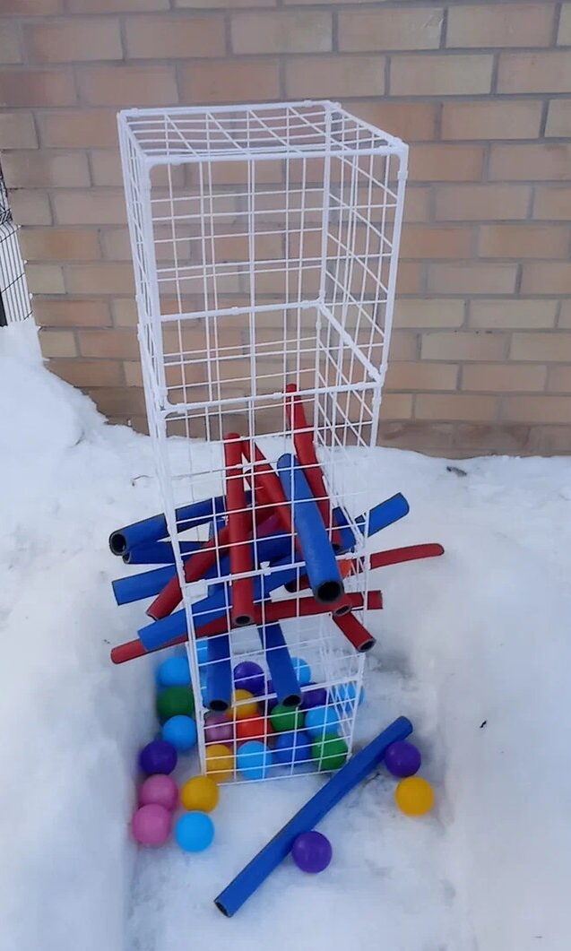
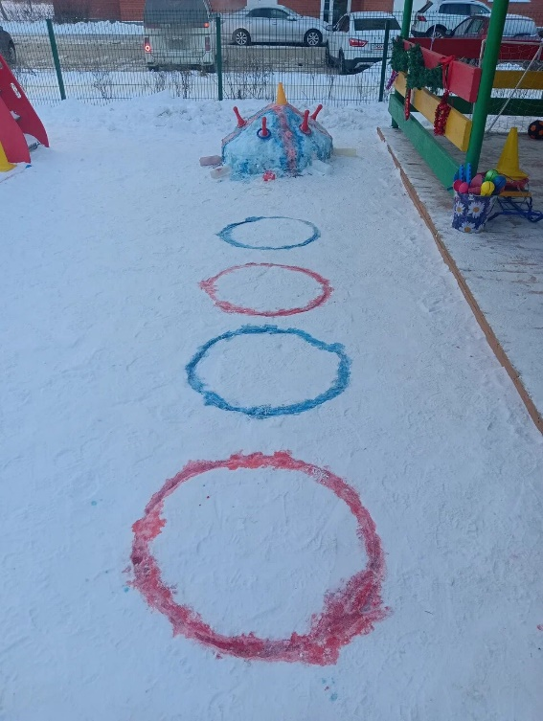
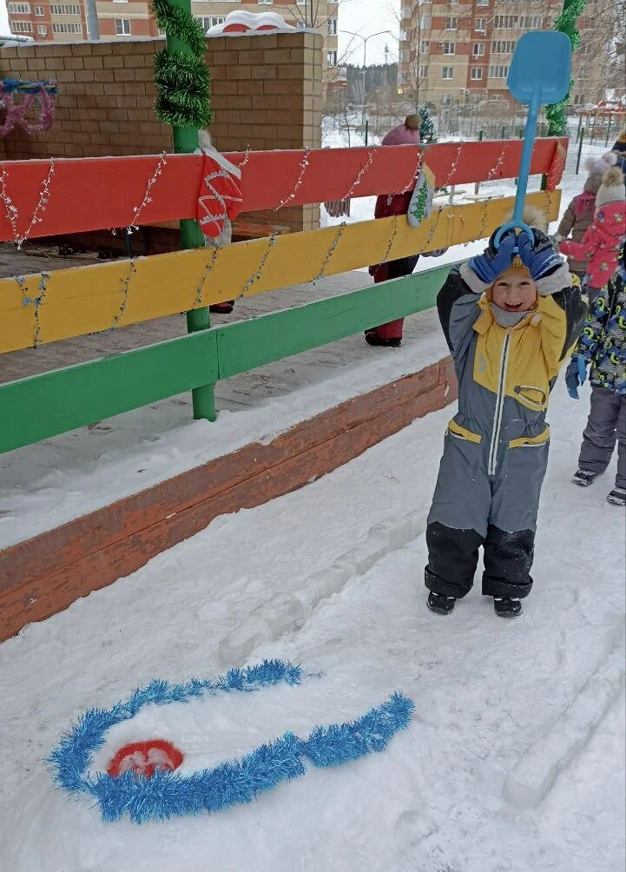
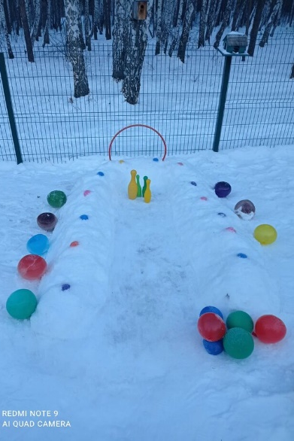
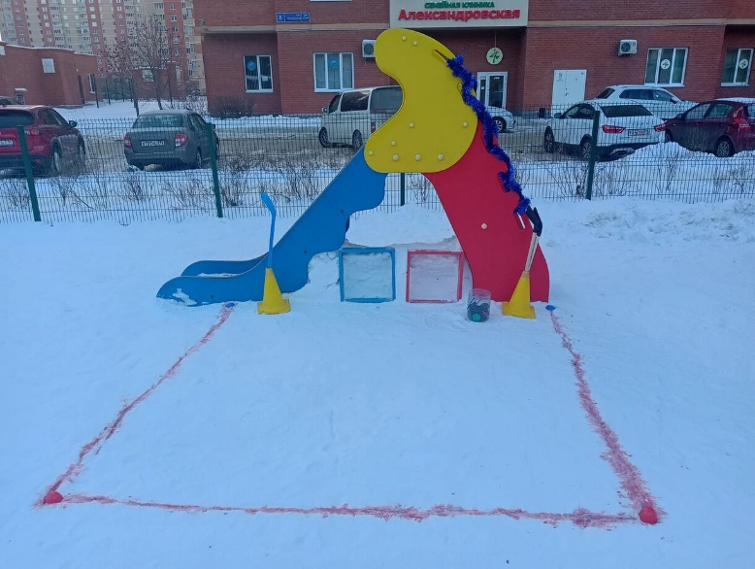
РППС прогулочных участков

Slide 19
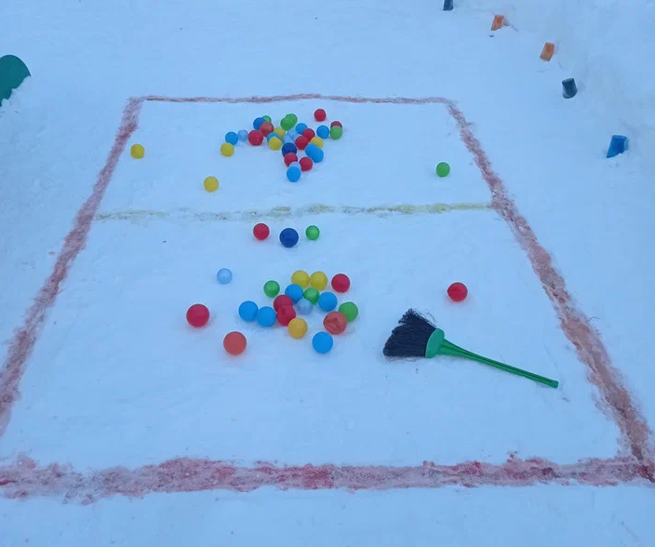
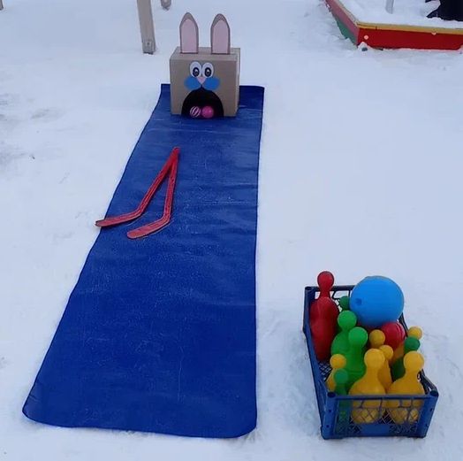
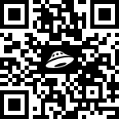
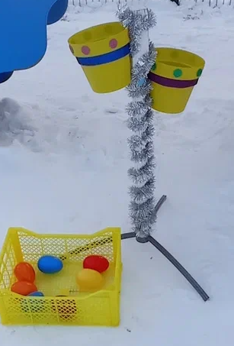
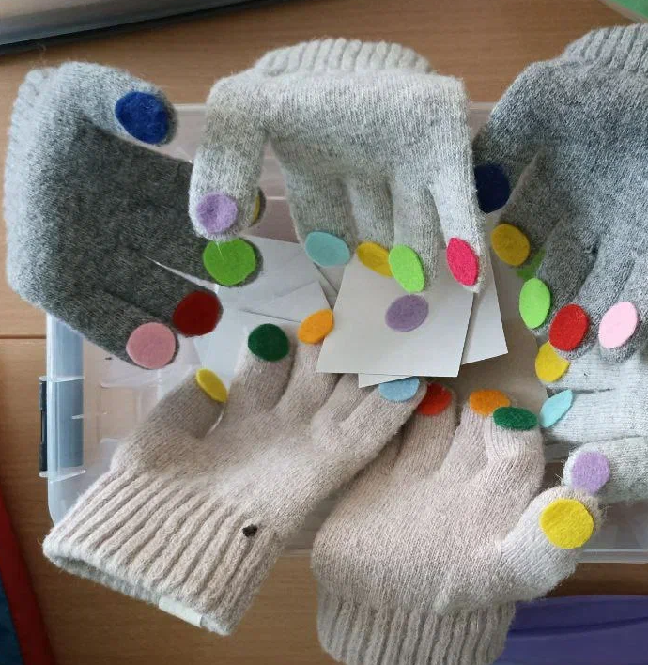
Банк фотографий РППС прогулочных участков:
https://disk.yandex.ru/d/k1a6ygZuH8S-MA

Slide 20
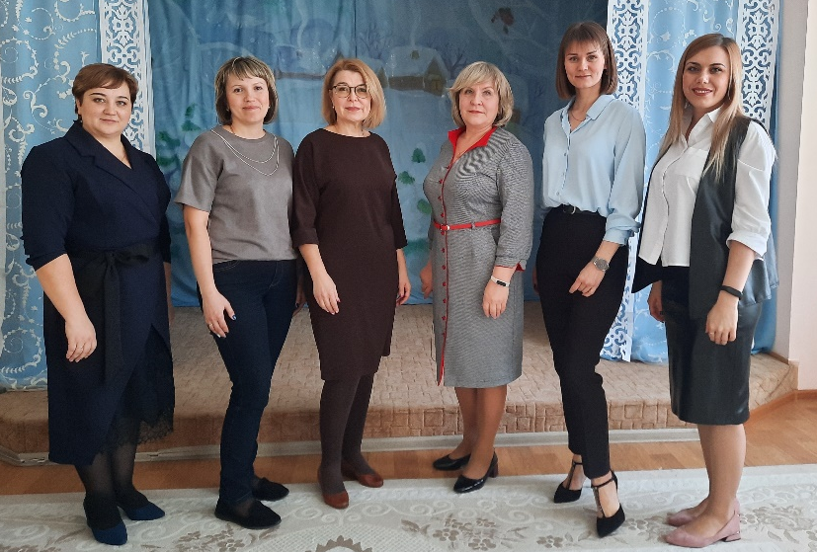
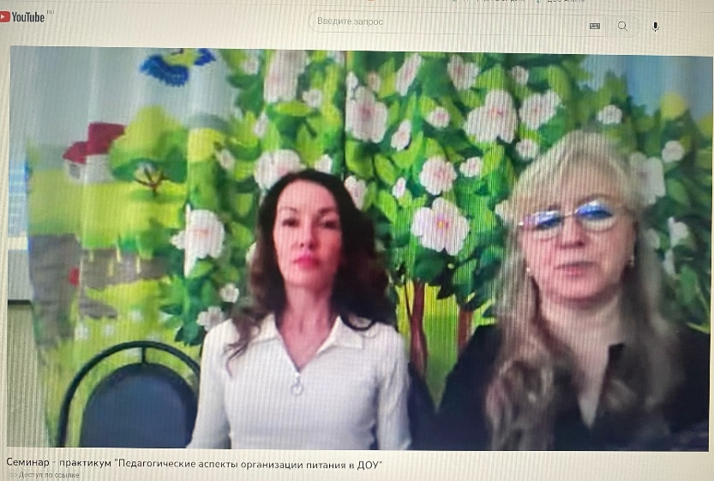
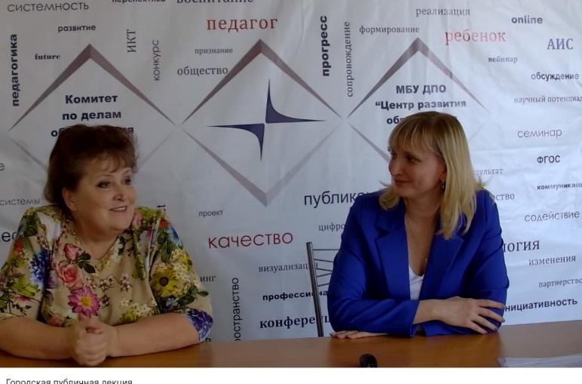
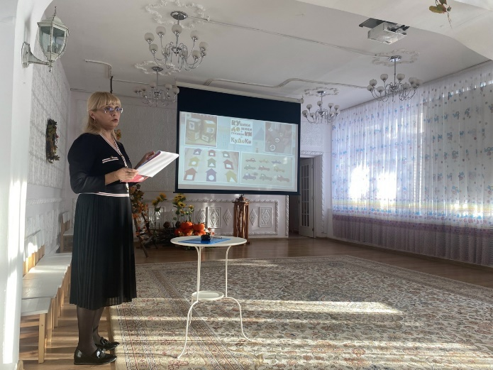

Slide 21
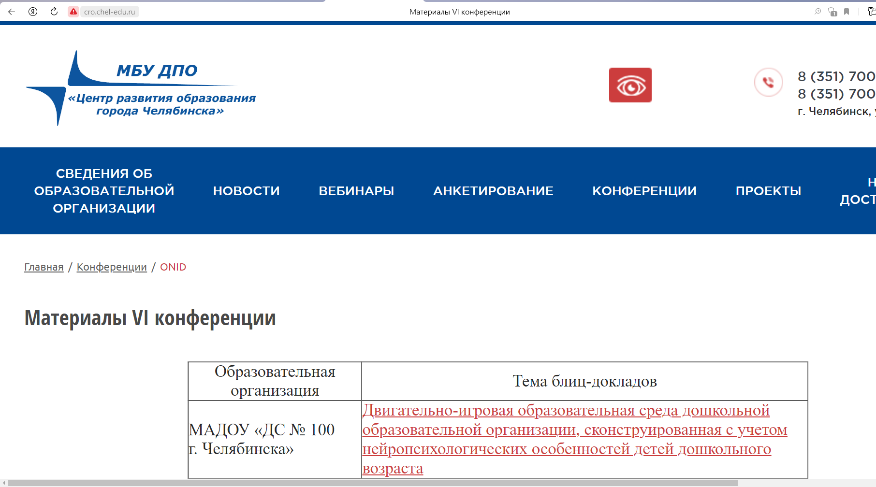

Slide 22
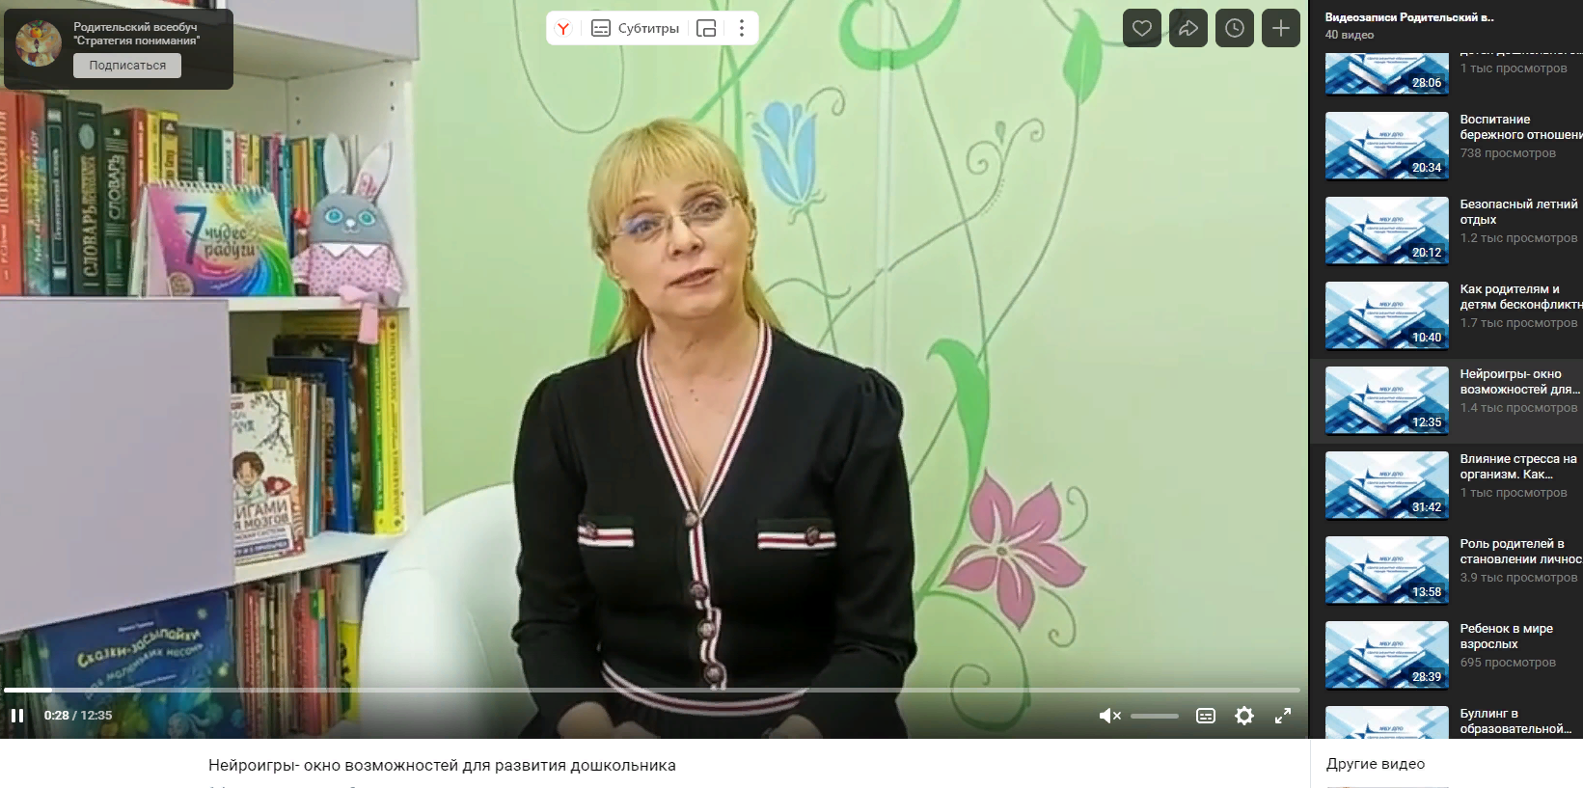

Slide 23
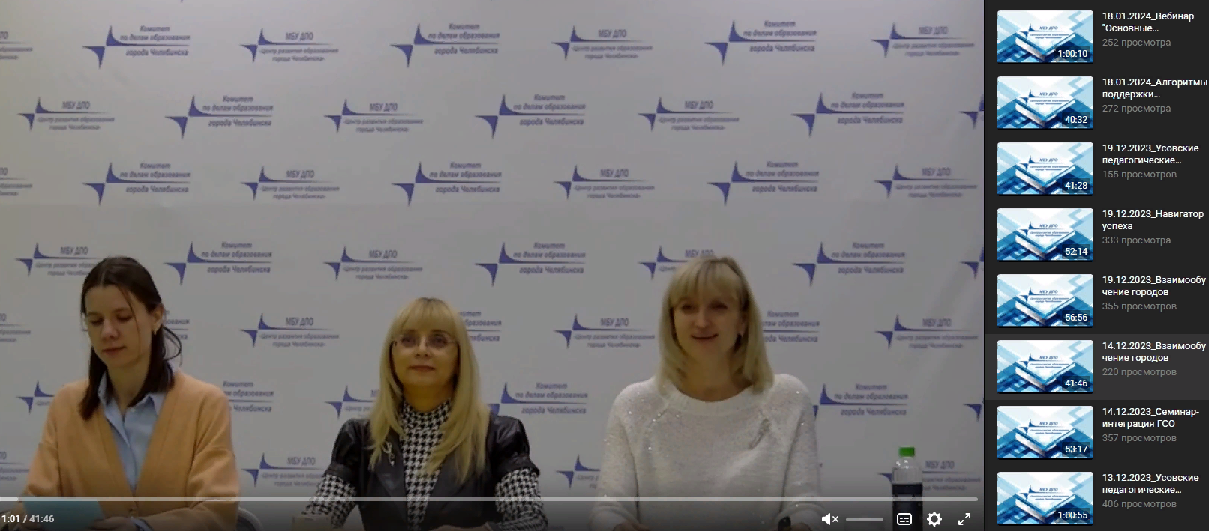

Slide 26
Индивидуальные инновационные проекты педагогов
Каталог «Создано и рекомендовано» статья «Играем с Нейрончиком»
Авторская парциальная программа дошкольного образования «Нейрончик»
Сборник игр для детей с 3 до 5 лет «Играем с Нейрончиком»
Сборник игр для детей с 5 до 7 лет «Играем с Нейрончиком»
Методические рекомендации для образовательных учреждений по созданию двигательно-игровой образовательной среды, сконструированной с учетом нейро-психологических особенностей детей дошкольного возраста
Авторское методическое пособие «КуДоКи», авторы заместитель заведующего по УВР Григорьева И.Е., педагог-психолог Будко О.В.
Картотека игр к методическому пособию «КуДоКи»
Сборник игр «Игры маленьких Совят» для сенсорно-динамического «Дома Совы», педагог-психолог Будко О.В.
Методическое пособие «Играем с Нейрончиком», авторы воспитатели Пахнева Т.А., Жилина А.Г.
Методическое пособие «Лабиринт здорового питания», авторы воспитатели Новикова Е.В., Шарафутдинова С.В.
Сборник игр «Нейроигры с лего», автор педагог дополнительного образования Ерёмина А.В.
Сборник игр «Игры с нейроскакалкой», автор воспитательТаспаева М.Ж.

Slide 29
Перспективы развития МИП
Сотрудничество с Уральским федеральным университетом им. первого Президента России Б.Н. Ельцина, кафедрой клинической психологии и психофизиологии департамента психологии Уральского гуманитарного института по рецензированию программы «Нейрончик», тиражированию опыта работы.
Разработка каталогов игр и упражнений «Играем с Нейрончиком» отдельно по всем областям ФГОС.
Разработка программы для детей 2-3 лет.
Создание двигательно-игровой образовательной среды, разработка методических пособий, игр и упражнений для работы с детьми-инофонами.

Slide 30
МУНИЦИПАЛЬНОЕ АВТОНОМНОЕ ДОШКОЛЬНОЕ ОБРАЗОВАТЕЛЬНОЕ УЧРЕЖДЕНИЕ
«ДЕТСКИЙ САД № 100 г. ЧЕЛЯБИНСКА»
454021, Челябинская область, г. Челябинск, ул. Аношкина, 8а, тел./(факс) 7-240-640; 7-240-642; mail@ds100-74.ru
Двигательно-игровая образовательная среда
дошкольного образовательного учреждения,
сконструированная с учетом
нейропсихологических особенностей детей
дошкольного возраста.

